Slide 1

فصــــل الكيــميــــاء
د
م
في
م
ق
في
العلوم
ة
العلوم
الطبيعية
الطبيعية
2
0
5
Chem
مقرر مقدمة في العلوم الطبيعية – فصل الفيزياء – قسم الكيمياء – كلية العلوم - جامعة الملك عبدالعزيز – 2019 م

Slide 2
مخرجات التعلم
د
م
في
م
ق
في
العلوم
ة
العلوم
الطبيعية
الطبيعية
مع نهاية فصل الكيمياء سوف تكون الطالبة قادرة على:
تعداد أهم علماء العرب وانجازاتهم
ذكر الوحدات الأساسية في النظام الدولي للقياس
تعداد مضاعفات وأجزاء الوحدة الأساسية
التحويل بين مضاعفات وأجزاء الوحدات الأساسية
ذكر الوحدات المشتقة من النظام الدولي للقياس
تعداد الوحدات الشائعة خارج النظام الدولي للقياس
2
0
5
Chem
مقرر مقدمة في العلوم الطبيعية – فصل الفيزياء – قسم الكيمياء – كلية العلوم - جامعة الملك عبدالعزيز – 2019 م

Slide 3
د
م
في
م
ق
العلوم
ة
الطبيعية
مقدمة في علم الكيمياء
الكيمياء: هو العلم الذي يهتم بدراسة المواد والتغيرات التي تحدث لهذه المواد.
يُعدّ علم الكيمياء علما إسلاميا عربيا فلم تُعرَف كلمة الكيمياء ولم يَردْ ذكرها في أي لغة أو حضارة قبل العرب سواء عند قدماء المصريين أو الإغريق.
الكيمياء اسم مشتق من الكم أو الكمية وذلك لأن علماء المسلمين كانوا يقولون: إذا أضفنا كمية من هذه المادة إلى كميتين أو ثلاثة من المادة الثانية نتج كذا وهذا الاسم في ذاته يدلنا على حقيقة مهمة وهي أن علماء المسلمين أول من اكتشفوا نظرية النسبة في اتحاد المواد وذلك قبل الكيميائي (براوست) بخمسة قرون.
تدخل الكيمياء في جميع نشاطات الكائنات الحية فبواسطتها يتم تحويل المواد الطبيعية الخام إلى مواد تلبي احتياجات الإنسان.
يستطيع الكيميائي أن ينتج من الفحم والنفط بعض المواد الجديدة كالأصباغ والعقاقير والعطور واللدائن (البلاستيك) والمطاط الصناعي.
في المجال الزراعي أسهمت الكيمياء في إنتاج الأسمدة الكيميائية والمبيدات الحشرية.
إنتاج الألياف الصناعية التي ساهمت في مجال الكساء والمنسوجات هذا وغيره من المجالات الأخرى الكثيرة التي تساهم بها الكيمياء في حياتنا اليومية.
2
0
5
Chem
مقرر مقدمة في العلوم الطبيعية – فصل الفيزياء – قسم الكيمياء – كلية العلوم - جامعة الملك عبدالعزيز – 2019 م

Slide 4
د
م
في
م
ق
العلوم
ة
الطبيعية
المسلمون والكيمياء
- المسلمون أول من صنع الصابون من الصودا وصنعوا منه الملون والمعطر والسائل والصلب وتذكر بعض المراجع أنهم أول من صنع الورق.
اخترع المسلمون عددا كبيرا من المواد الكيميائية فاخترعوا (الكحول) من التخمير واستخرجوا الزيوت الطيارة بالتقطير واكتشفوا الصودا واستخرجوا السكر من عصير الفاكهة بوساطة عقدها علي النار واستخرجوا الفلزات من المركبات الكيميائية وصنعوا السبائك من معادن مختلفة.
  أثر الكيميائيون المسلمون في الحضارة الغربية فقد استفاد الأوربيون من نظريات المسلمين وخبراتهم في الكيمياء فقاموا بترجمة كل كتب الكيمياء العربية إلى اللاتينية.
  المسلمون هم أول من وضع الأسس العلمية للكيمياء المبنية على التجارب وكان لجابر بن حيان اليد في نشأة علم الكيمياء وهو الذي نظم كثيرا من طرق البحث والتحليل وركب عددا من المواد الكيماوية وكانت أبحاثه هي المراجع الأولى في أوربا حتى القرن الثامن عشر ونذكر في عرضنا التالي نبذة عن أهم علماء الكيمياء المسلمين .
2
0
5
Chem
مقرر مقدمة في العلوم الطبيعية – فصل الفيزياء – قسم الكيمياء – كلية العلوم - جامعة الملك عبدالعزيز – 2019 م

Slide 5
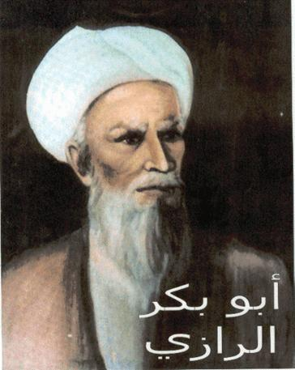
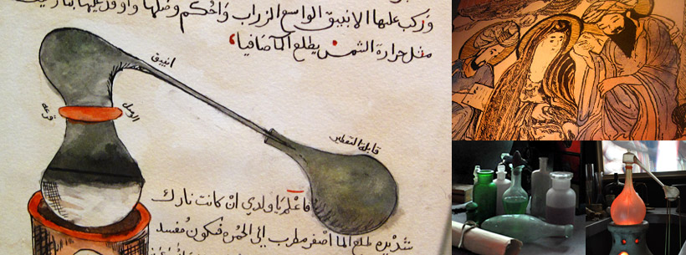
د
م
في
م
ق
العلوم
ة
الطبيعية
أهم علماء الكيمياء العرب القدامى
2
0
5
Chem
مقرر مقدمة في العلوم الطبيعية – فصل الفيزياء – قسم الكيمياء – كلية العلوم - جامعة الملك عبدالعزيز – 2019 م

Slide 6
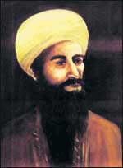
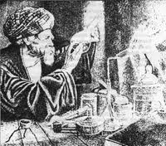
جابر بن حيان (120-198هـ / 737 -813م)
د
م
في
م
ق
العلوم
ة
الطبيعية
من أهم إنجازاته في علم الكيمياء :
اكتشف أن الزئبق والكبريت عنصران مستقلان عن العناصر الأربعة التي قامت عليها فكرة السيمياء اليونانية القديمة (كل العناصر تتكون من الماء والهواء والتراب والنار) .
وصف التبخير والتقطير والتسامي و التكليس والتبلور كما ابتكر عددا من الأدوات والتجهيزات المتعلقة بهذه العمليات وأجرى عليها تحسينات.
حضر الفلزات وطور صناعة الفولاذ وصنع المشمعات.
استخدم أكسيد المنغنيز لتقويم الزجاج ومعالجة السطوح الفلزية لمنع الصدأ وتركيب الدهانات.
كشف الغش في الذهب باستخدام الماء الملكي وهو مزيج من حمض النيتريك وحمض الهيدروكلوريك.
2
0
5
Chem
مقرر مقدمة في العلوم الطبيعية – فصل الفيزياء – قسم الكيمياء – كلية العلوم - جامعة الملك عبدالعزيز – 2019 م

Slide 7
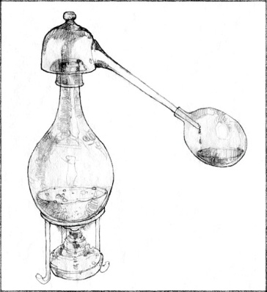
جابر بن حيان (120-198هـ / 737 -813م)
د
م
في
م
ق
العلوم
ة
الطبيعية
تابع إنجازاته في علم الكيمياء :
حضر الأحماض بتقطير أملاحها.
حضر كبريتيد الزئبق وأكسيد الزرنيخ وكبريتيد الحديد الكبريتيك وملح البارود.
أول من اكتشف الصودا الكاوية.
اخترع من الآلات: البواتق والمغاطس المائية والرملية.
نجح في وضع أول طريقة للتقطير في العالم، فقد اخترع جهاز تقطير ويستخدم فيه جهاز زجاجي له قمع طويل لا يزال يعرف حتى اليوم في الغرب باسم "Alembic" من "الأمبيق" باللغة العربية،.وتمكن جابر بن حيان من تحسين نوعية زجاج هذه الأداة بمزجه بثاني أكسيد المنجنيز.
2
0
5
Chem
مقرر مقدمة في العلوم الطبيعية – فصل الفيزياء – قسم الكيمياء – كلية العلوم - جامعة الملك عبدالعزيز – 2019 م

Slide 8
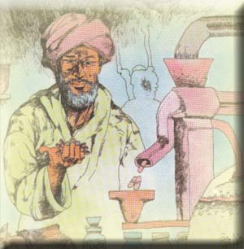
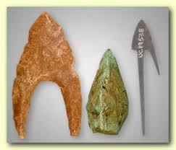
د
م
في
م
ق
العلوم
ة
الطبيعية
الرماح (672هـ /1273م)
محمد بن لاجين بن عبد الله، ويلقب بالرماح.
وكان الرماح مهتما اهتماما خاصا بفنون القتال، وبخاصة الحصون والقلاع ، فكان شغله دائما كيفية تدمير الحصون في المعارك الحربية، فهي العائق الأساسي أمام الفتوحات الإسلامية. ودرس الكيمياء واطلع على كتب العلماء السابقين عليه، وبذل حياته في دراسة التركيبات الكيميائية للعناصر المتفجرة التي تستخدم في ا
2
0
5
Chem
مقرر مقدمة في العلوم الطبيعية – فصل الفيزياء – قسم الكيمياء – كلية العلوم - جامعة الملك عبدالعزيز – 2019 م

Slide 9
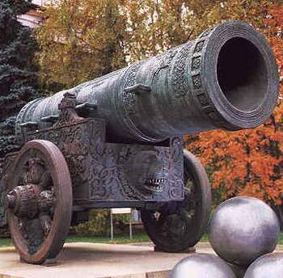
د
م
في
م
ق
العلوم
ة
الطبيعية
الرماح (672هـ /1273م)
من أهم إنجازاته في علم الكيمياء :
اهتم بدراسة أدوات الحروب ومن أهمها الرماح، فقام بتأليف كتاب الرماح الذي تحدث فيه عن صنع الرمح وعن صفاته من حيث الطول وعن وزنه وتكوينه وأسنته المشعبة والعريضة والرفيعة والمعوجة والمستوية وغيرها وتحدث كذلك عن الغرض منها وكيفية استخدامها.
ابتكاره لاستخدام البارود كمادة متفجرة في الحروب وتستخدم في المدافع. وصف التركيب الكيميائي للبارود محددا النسب الدقيقة لعناصره: البوتاسيم والكبريت والصوديوم والفحم.
وصف الذخيرة التي تدك في المدفع وبيّن نسبتها في كتابه:
الفروسية والمناصب الحربية. وقد وصف في كتابه هذا العملية الجوهرية في صناعة البارود، وهي تنقية نترات البوتاسيم من الشوائب.
2
0
5
Chem
مقرر مقدمة في العلوم الطبيعية – فصل الفيزياء – قسم الكيمياء – كلية العلوم - جامعة الملك عبدالعزيز – 2019 م

Slide 10

أهم علماء الكيمياء العرب خلال نصف القرن الأخير
د
م
في
م
ق
العلوم
ة
الطبيعية
2
0
5
Chem
مقرر مقدمة في العلوم الطبيعية – فصل الفيزياء – قسم الكيمياء – كلية العلوم - جامعة الملك عبدالعزيز – 2019 م

Slide 11
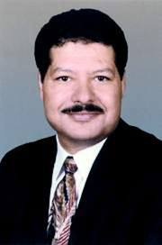
د. أحمد زويل
د
م
في
م
ق
العلوم
ة
الطبيعية
عالم كيميائي مشهور على مستوى العالم توفي عام 2016 م.
أدت أبحاثه الي ميلاد كيمياء الفيمتو “ FemtoChemistry" وهي إستخدام كاميرات خاصة
فائقة السرعة لملاحظة التفاعلات الكيميائية بسرعة ثانية الفيمتو (وهي أقل وحدة زمنية في الثانية الواحدة).
فاز الدكتور أحمد زويل بجائزة نوبل في الكيمياء لعام 1999 لإنجازاته العلمية الهائلة في دراسة وتصوير ذرات المواد المختلفة خلال تفاعلاتها الكيميائية, وذلك باستخدام ثانية الفمتو المطيافية.
كانت تهدف أبحاثه الى تطوير استخدامات أشعة الليزر للاستفادة منها في علم الكيمياء والأحياء، أما في مجال الفيمتو فإن هدفهم هو استخدام تكنولوجيا الفيمتو في تصويرالعمليات الكيميائية وفي المجالات المتعلقة بها في الفيزياء والأحياء.
2
0
5
Chem
مقرر مقدمة في العلوم الطبيعية – فصل الفيزياء – قسم الكيمياء – كلية العلوم - جامعة الملك عبدالعزيز – 2019 م

Slide 12
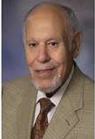
د. صالح الوكيل
د
م
في
م
ق
العلوم
ة
الطبيعية
عالم كمياء عربي نال البكالريوس في الجامعة الامركية في بيروت
راس طوال 30 عاما قسم كيمياء الحيوية بكلية بايلور للطب في هيوستن في ولاية تكساس
الملاذ الاخير للعلاج الطبي.
عضو الاكادمية الوطنية للعلوم في الولايات المتحدة
قاد الوكيل فريقا عثر على الجين الذي يمنع تراكم الدهون في الجسم, و هو اكتشاف اعتبرتة مجلة ساينس
واحدا من أهم الاكتشافات العلمية للعام 2001
كان هذا الاكتشاف تتويجا لرحله علمية قدم خلالها اكتشافات وصفتها الاكادميه الامريكيه بأنها ثورة مزجت علم الكيمياء الحيوية بعلم الفيزياء الحيوية لتنشىء العلم الجديد : الاحياء الجزيئية الذي أطلق ثوره الطب الحديثه في مجال دراسة التفاعلات الكيميائية للانسجة الحية ودراسة القوى والظواهر الفيزيائية للعمليات الحياتية .وذلك في مشروع الرحلة الفضائية المشتركة أبوللو - سويوز في عام 1975.
بلغ عدد البحوث المنشورة ما يقرب من 200 بينها 24 بحثا تعتبر مراجع رئيسيه تهتدي بها البحوث العلميه.
حقق الوكيل رئاسة قسم الكيمياء البيولوجية عام 1971 في كلية بايلورللطب التي حققت فتوحات علمية غيرت علم الانزيمات التي تعتبر مفاتيح العمليات الحياتية في جسم الإنسان.
2
0
5
Chem
مقرر مقدمة في العلوم الطبيعية – فصل الفيزياء – قسم الكيمياء – كلية العلوم - جامعة الملك عبدالعزيز – 2019 م

Slide 13
الحساب الكيميــائي
وحدات القياس
د
م
في
م
ق
في
العلوم
ة
العلوم
الطبيعية
الطبيعية
2
0
5
Chem
مقرر مقدمة في العلوم الطبيعية – فصل الفيزياء – قسم الكيمياء – كلية العلوم - جامعة الملك عبدالعزيز – 2019 م

Slide 14
د
م
في
م
ق
العلوم
ة
الطبيعية
المحتويات
 وحدات القياس
 أنواع وحدات القياس
1- وحدات تتبع النظام الدولي International System of Units (SI)
أ- الوحدات الأساسية SI Base Units
ب- مضاعفات وأجزاء الوحدة الأساسية
ج- الوحدات المشتقة Derived Units
2- وحدات شائعة Common Units (خارج النظام الدولي)
 مفتاح الإجابة للتدريبات
2
0
5
Chem
مقرر مقدمة في العلوم الطبيعية – فصل الفيزياء – قسم الكيمياء – كلية العلوم - جامعة الملك عبدالعزيز – 2019 م

Slide 15
د
م
في
م
ق
العلوم
ة
الطبيعية
وحدات القياس (Measurement Unit)
هو تعبير كمي عن أي صفة أو خاصية فيزيائية أو كيميائية.
2
0
5
Chem
مقرر مقدمة في العلوم الطبيعية – فصل الفيزياء – قسم الكيمياء – كلية العلوم - جامعة الملك عبدالعزيز – 2019 م

Slide 16
1- النظام الدولي للوحدات
International System of Units (SI)
د
م
في
م
ق
العلوم
ة
الطبيعية
أنواع وحدات القياس
الوحدات الأساسية SI Base Units
مضاعفات وأجزاء الوحدة الأساسية
الوحدات المشتقة Derived Units
2
0
5
Chem
مقرر مقدمة في العلوم الطبيعية – فصل الفيزياء – قسم الكيمياء – كلية العلوم - جامعة الملك عبدالعزيز – 2019 م

Slide 17
د
م
في
م
ق
العلوم
ة
جدول (1 – 1)
الوحدات الأساسية في النظام الدولي للقياس
الطبيعية
أ- الوحدات الأساسية:
الكمية QUANTITY | الوحدة UNIT | رمز الوحدة SYMBOL
الكتلة Mass | كيلو جرام Kilogram | كجم kg
الطول Length | متر Meter | م m
الزمن Time | ثانية Second | ث s
كمية المادة Amount of matter | مول Mole | مول mol
درجة الحرارة Temperature | كلفن Kelvin | ﻛ K
شدة التيار الكهربي Current intensity | أمبير Ampere | أمبير A
شدة الاستضاءة (الوميض) Luminescence intensity | شمعة Candle | شمعة cd
تم الاتفاق باستخدام النظام الدولي للوحدات
ويطلق عليه اختصاراً نظام SI
2
0
5
Chem
مقرر مقدمة في العلوم الطبيعية – فصل الفيزياء – قسم الكيمياء – كلية العلوم - جامعة الملك عبدالعزيز – 2019 م

Slide 18

د
م
في
م
ق
العلوم
ة
الطبيعية
تدريب1
ماهي وحدة قياس الزمن في النظام الدولي؟
أ- الساعة
ب- الدقيقة
ج- الثانية
2
0
5
Chem
مقرر مقدمة في العلوم الطبيعية – فصل الفيزياء – قسم الكيمياء – كلية العلوم - جامعة الملك عبدالعزيز – 2019 م

Slide 19
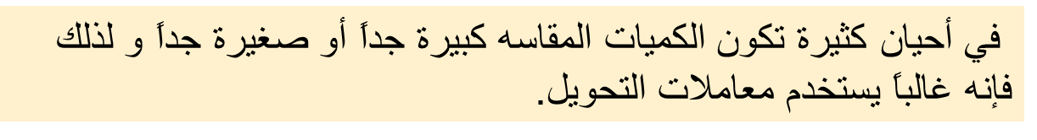
ب- مضاعفات وأجزاء الوحدة الأساسية
د
م
في
م
ق
العلوم
ة
الطبيعية
و هي نوعان:
مضاعفات للوحدة.
أجزاء للوحدة.
2
0
5
Chem
مقرر مقدمة في العلوم الطبيعية – فصل الفيزياء – قسم الكيمياء – كلية العلوم - جامعة الملك عبدالعزيز – 2019 م

Slide 20

ب- مضاعفات وأجزاء الوحدة الأساسية
د
م
في
م
ق
العلوم
ة
الطبيعية
المضاعفات | الأجزاء
الاسم الرمز القيمة | الاسم الرمز القيمة
10¹² T Tera | 10⁻² c Centi
10⁹ G Giga | 10⁻³ m Milli
10⁶ M Mega | 10⁻⁶ μ Micro
10³ K Kilo | 10⁻⁹ n Nano
 | 10⁻¹² p Pico
2
0
5
Chem
مقرر مقدمة في العلوم الطبيعية – فصل الفيزياء – قسم الكيمياء – كلية العلوم - جامعة الملك عبدالعزيز – 2019 م

Slide 21
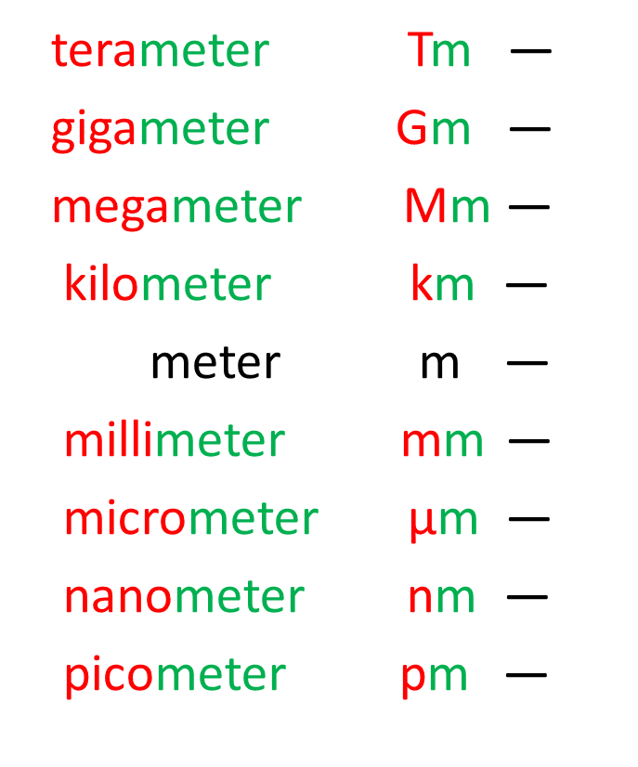
ب- مضاعفات وأجزاء الوحدة الأساسية
(وحدة الطول)
د
م
في
م
ق
العلوم
ة
الطبيعية
1 Tm= 10¹² m
1 m = 1000 mm or
1 m = 10³ mm
1 mm = m or
1 mm = m or
1 mm = 10⁻³ m
1 Gm= 10⁹ m
المضاعفات
1 Mm= 10⁶ m
1 km= 10³ m
1 mm= 10⁻³ m
1 µm = 10⁻⁶ m
الأجزاء
1 nm= 10⁻⁹ m
1 pm= 10⁻¹² m
وهناك بعض الأجزاء لوحدة الطول مثل: Decimeter (dm) = 10⁻¹ m
Centimeter (cm) = 10⁻² m
2
0
5
Chem
مقرر مقدمة في العلوم الطبيعية – فصل الفيزياء – قسم الكيمياء – كلية العلوم - جامعة الملك عبدالعزيز – 2019 م

Slide 22
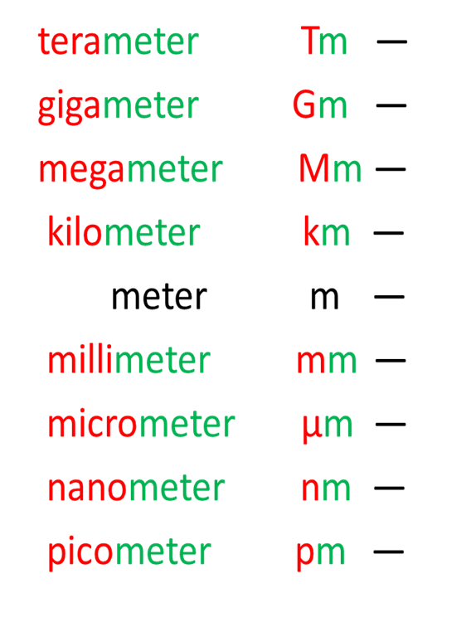
ب- مضاعفات وأجزاء الوحدة الأساسية
د
م
في
م
ق
العلوم
ة
الطبيعية
الوحدة الكبيرة في الأعلى
لكي تحويلي من الوحدة إلى المضاعفات أو الأجزاء قومي بالآتي:
حددي الوحدة المعطاة و الوحدة المطلوبة
حددي من الوحدة الأكبر و من الأصغر
ستضربين في عشرة أس موجب اذا حولت من كبير الى صغير
ستضربين في عشرة أس سالب اذا حولت من صغير الى كبير
2
0
5
Chem
مقرر مقدمة في العلوم الطبيعية – فصل الفيزياء – قسم الكيمياء – كلية العلوم - جامعة الملك عبدالعزيز – 2019 م

Slide 23
ب- مضاعفات وأجزاء الوحدة الأساسية
(وحدة الطول)
د
م
في
م
ق
العلوم
ة
الطبيعية
مثال1: حولي 0.0005 Mm إلى m.
الحل:
تحويل من كبير الى صغير نضرب في اس موجب
0.0005 x 10⁶ = 500 m
الوحدة الكبيرة
المعطيات: 0.0005 Mm
المطلوب: m = ?
الوحدة الصغيرة
2
0
5
Chem
مقرر مقدمة في العلوم الطبيعية – فصل الفيزياء – قسم الكيمياء – كلية العلوم - جامعة الملك عبدالعزيز – 2019 م

Slide 24
ب- مضاعفات وأجزاء الوحدة الأساسية
(وحدة الطول)
د
م
في
م
ق
العلوم
ة
الطبيعية
مثال2: حولي 60 pm الى نانومتر (nm)
الحل:
الوحدة الصغيرة
المعطيات: 60 pm
المطلوب: nm = ?
الوحدة الكبيرة
تحويل من صغير الى كبير نضرب في اس سالب
60 x 10⁻³ = 0.06 nm
2
0
5
Chem
مقرر مقدمة في العلوم الطبيعية – فصل الفيزياء – قسم الكيمياء – كلية العلوم - جامعة الملك عبدالعزيز – 2019 م

Slide 25
ب- مضاعفات وأجزاء الوحدة الأساسية
د
م
في
م
ق
العلوم
ة
الطبيعية
وللتعبير عن مضاعفات وأجزاء وحدات الكميات الأخرى في جدول 1.1 يتم استبدال المتر بوحدة الكمية المطلوبة ماعدا وحدة الكتلة فيستخدم الجرام بدلاً من الكيلوجرام.
جدول 1.1
الكمية | الوحدة | رمز الوحدة
الكتلة | كيلو جرام | كجم kg
الطول | متر | م m
الزمن | ثانية | ث s
كمية المادة | مول | مول mol
درجة الحرارة | كلفن | ﻛ K
شدة التيار الكهربي | أمبير | أمبير A
شدة الاستضاءة (الوميض) | شمعة | شمعة cd
2
0
5
Chem
مقرر مقدمة في العلوم الطبيعية – فصل الفيزياء – قسم الكيمياء – كلية العلوم - جامعة الملك عبدالعزيز – 2019 م

Slide 26
ب- مضاعفات وأجزاء الوحدة الأساسية
د
م
في
م
ق
العلوم
ة
الطبيعية
TA ―
GA ―
MA ―
kA ―
A ―
mA ―
µA ―
nA ―
pA ―
مثال3: حولي 0.016 أمبير إلى ميللي أمبير (mA)
الحل: تحويل من كبير الى صغير نضرب في أس موجب
0.016 x 10³ = 16 mA
المعطيات: 0.016 A
المطلوب: mA = ?
2
0
5
Chem
مقرر مقدمة في العلوم الطبيعية – فصل الفيزياء – قسم الكيمياء – كلية العلوم - جامعة الملك عبدالعزيز – 2019 م

Slide 27
ب- مضاعفات وأجزاء الوحدة الأساسية
د
م
في
م
ق
العلوم
ة
الطبيعية
Tg ―
Gg ―
Mg ―
kg ―
g ―
mg ―
µg ―
ng ―
pg ―
مثال4: حولي 4.7 جرام إلى كيلوجرام (Kg)
الحل:
4.7 x 10⁻³ = 0.0047 Kg
تحويل من صغير الى كبير نضرب في اس سالب
المعطيات: 4.7 g
المطلوب: Kg = ?
2
0
5
Chem
مقرر مقدمة في العلوم الطبيعية – فصل الفيزياء – قسم الكيمياء – كلية العلوم - جامعة الملك عبدالعزيز – 2019 م

Slide 28
ب- مضاعفات وأجزاء الوحدة الأساسية
د
م
في
م
ق
العلوم
ة
الطبيعية
Ts ―
Gs ―
Ms ―
ks ―
s ―
ms ―
µs ―
ns ―
ps ―
مثال5: عبري عن 26 ks بوحدة Ms
الحل:
26 x 10⁻³ = 0.026 Ms
المعطيات: 26 ks
المطلوب: Ms = ?
تحويل من صغير الى كبير نضرب في اس سالب
2
0
5
Chem
مقرر مقدمة في العلوم الطبيعية – فصل الفيزياء – قسم الكيمياء – كلية العلوم - جامعة الملك عبدالعزيز – 2019 م

Slide 29
د
م
في
م
ق
العلوم
ة
الطبيعية
تدريب2
6 كيلومتر (km) = ---------- µm
أ. 6 × 10⁶ µm
ب. 6 × 10⁹ µm
ج. 6 × 10¹² µm
2
0
5
Chem
مقرر مقدمة في العلوم الطبيعية – فصل الفيزياء – قسم الكيمياء – كلية العلوم - جامعة الملك عبدالعزيز – 2019 م

Slide 30
د
م
في
م
ق
العلوم
ة
الطبيعية
تدريب3
احسبي عدد البايتات B الموجودة في 0.5 جيجابايت GB
أ. 5 × 10⁸ B
ب. 5 × 10⁹ B
ج. 5 × 10¹² B
2
0
5
Chem
مقرر مقدمة في العلوم الطبيعية – فصل الفيزياء – قسم الكيمياء – كلية العلوم - جامعة الملك عبدالعزيز – 2019 م

Slide 31
تدريبات على التحويل بين وحدات القياس
د
م
في
م
ق
العلوم
ة
الطبيعية
اختبري نفسك
كم nm توجد في 6 μm؟ (6000 nm)
أحسبي عدد الأمتار الموجودة في 2 كيلومتر. (2000 m)
أحسب عدد الجرامات الموجودة في 0.001 ميقاجرام. (1000 g)
أحسب عدد الجرامات الموجودة في 10 سنتيجرام. (0.1 g)
2
0
5
Chem
مقرر مقدمة في العلوم الطبيعية – فصل الفيزياء – قسم الكيمياء – كلية العلوم - جامعة الملك عبدالعزيز – 2019 م

Slide 32
تدريب 4
د
م
في
م
ق
العلوم
ة
الطبيعية
حولي 400 جرام (g) إلى كيلوجرام (kg)
أ- 4 كيلوجرام
ب- 40 kg
ج- 0.4
2
0
5
Chem
مقرر مقدمة في العلوم الطبيعية – فصل الفيزياء – قسم الكيمياء – كلية العلوم - جامعة الملك عبدالعزيز – 2019 م

Slide 33
د
م
في
م
ق
العلوم
ة
الطبيعية
جدول (2 – 1)
وحدات مشتقة من النظام الدولي
ج- الوحدات المشتقة:
الكمية | QUANTITY | الوحدة | UNIT | رمز الوحدة | الاشتقاق
الطاقة | Energy (E) | جول | Joule | J | kgm²/s²
الضغط | Pressure (P) | باسكال | Pascal | Pa | kg/ms²
القوة | Force (F) | نيوتن | Newton | N | kgm/s²
القدرة | Power | وات | Watt | W | J/s
الجهد الكهربي | Potential | فولت | Volt | V | J/C
الحجم | Volume (V) | متر^{٣} | - | m³ | m³
2
0
5
Chem
مقرر مقدمة في العلوم الطبيعية – فصل الفيزياء – قسم الكيمياء – كلية العلوم - جامعة الملك عبدالعزيز – 2019 م

Slide 34
الحجم
د
م
في
م
ق
العلوم
ة
الطبيعية
ج- الوحدات المشتقة
الوحدة الأساسية لقياس الطول حسب النظام الدولي هي المتر، والوحدة المشتقة منها لقياس الحجم هي المتر المكعب (m³).
هناك وحدات للحجم أصغروهي:
السنتيمتر المكعب (cm³)
الديسيمتر المكعب (dm³)
هناك وحدات شائعة الاستخدام (خارج النظام الدولي) لقياس الحجم وهي:
المليلتر (mL)
اللتر (L)
2
0
5
Chem
مقرر مقدمة في العلوم الطبيعية – فصل الفيزياء – قسم الكيمياء – كلية العلوم - جامعة الملك عبدالعزيز – 2019 م

Slide 35
د
م
في
م
ق
العلوم
ة
الطبيعية
2- الوحدات شائعة الاستخدام
جدول (3 – 1)
وحدات شائعة خارج النظام الدولي
الكمية | QUANTITY | الوحدة | UNIT | رمز الوحدة
الحجم | Volume | لتر ميلليلتر | Liter milliliter | L mL
درجة الحرارة | Temperature | درجة مئوية | Celecius | °C
الزمن | Time | دقيقة ساعة يوم سنة | Minute Hour Day Year | min h d y
الكثافة | Density | جرام/سم^{٣} | - | g/cm³
القوة | Force | داين | dyne | Dyne
الطاقة | Energy | ارج | erg | Erg
2
0
5
Chem
مقرر مقدمة في العلوم الطبيعية – فصل الفيزياء – قسم الكيمياء – كلية العلوم - جامعة الملك عبدالعزيز – 2019 م

Slide 36
د
م
في
م
ق
العلوم
ة
الطبيعية
تدريب 5
الوحدة الدولية المشتقة لقياس القوة هي:
أ- النيوتن
ب- الأمبير
ج- الفولت
2
0
5
Chem
مقرر مقدمة في العلوم الطبيعية – فصل الفيزياء – قسم الكيمياء – كلية العلوم - جامعة الملك عبدالعزيز – 2019 م

Slide 37
د
م
في
م
ق
العلوم
ة
الطبيعية
تدريب 6
من الوحدات الشائعة (خارج النظام الدولي):
أ- الثانية
ب- اللتر
ج- المول
2
0
5
Chem
مقرر مقدمة في العلوم الطبيعية – فصل الفيزياء – قسم الكيمياء – كلية العلوم - جامعة الملك عبدالعزيز – 2019 م

Slide 38
مفتاح الإجابة للتدريبات
د
م
في
م
ق
العلوم
ة
الطبيعية
رقم التدريب الإجابة الصحيحة
1 ج
2 ب
3 أ
4 ج
5 أ
6 ب
2
0
5
Chem
مقرر مقدمة في العلوم الطبيعية – فصل الفيزياء – قسم الكيمياء – كلية العلوم - جامعة الملك عبدالعزيز – 2019 م

Slide 39

د
م
في
م
ق
في
العلوم
ة
العلوم
الطبيعية
الطبيعية
كتاب مبادئ العلوم العامة
إعداد أ.د/ عبدالله بن يوسف عبيد وأخرون
الناشر: الخوارزم العلمية – الطبعة الأولى
المرجع
مبـــــــادئ
العلــــــوم
العـــــــامة
2
0
5
Chem
مقرر مقدمة في العلوم الطبيعية – فصل الفيزياء – قسم الكيمياء – كلية العلوم - جامعة الملك عبدالعزيز – 2019 م

